Slide 1

Tudengiralli
Tiim 1
Taavi Ansper, Toivo Pärnpuu, Taavi Rannu, Andero Samelselg

Slide 2
Mängu kontseptsioon
Mängu eesmärk on jõuda algusest finišisse võimalikult kiiresti, läbides kõik vahepunktid ja kogudes neis kõik tasemel leiduvad esemed
Tegelane on tudeng
Süžee on inspireeritud ülikooli läbimisest
2D platvormimäng
Stiil: pikselgraafika
Notes:
Tudengiralli on 2D-platvormimäng, kus mängija juhib tudengi tegelaskuju läbi tasemel olevate takistuste. Mäng on loodud pikselgraafika stiilis, pakkudes nostalgilist ja unikaalset visuaalset kogemust. Mängu keskne teema on tudengi teekond läbi ülikooli semestrite.
Mängu eesmärk on jõuda algusest finišisse võimalikult kiiresti, läbides kõik vahepunktid ja kogudes neis kõik tasemel leiduvad esemed. Finiš avaneb ainult siis, kui kõik vahepunktid on edukalt läbitud. Mõned vahepunktid nõuavad batuutide kasutamist, et tegelane jõuaks piisavalt piisavalt kõrgele, mis lisab mängule lisaväljakutseid.
Tudengiralli koosneb kahest tasemest. Esimene tase on õppetase, mis on loodud selleks, et tutvustada mängijatele mängu põhifüüsikat ja -oskusi. See sisaldab lihtsamaid takistusi ja väljakutseid, et mängijad saaksid mänguga harjuda.
Teine tase on põhiline mängutase. See on oluliselt pikem ja keerukam kui õppetase, sisaldades rohkem takistusi ja ülesandeid. Teisel tasemel peavad mängijad kasutama esimese taseme käigus omandatud oskusi, et edukalt finišisse jõuda. See tase nõuab mängijalt head ajastust, planeerimist ja osavust, pakkudes mängijatele suuremaid ja rohkem rahuldust pakkuvamaid väljakutseid.
Mängu idee tuli ühise ajurünnaku käigus. Otsustasime siduda mängu süžee ülikooli läbimisega, kuna taoline mõte tuli kahel tiimiliikmel. Otsustasime, et tegu võiks olla 2D-platvormimänguga, kuna Taavi Rannul oli varasemalt kogemusi sarnaste mängude loomisega.

Slide 3
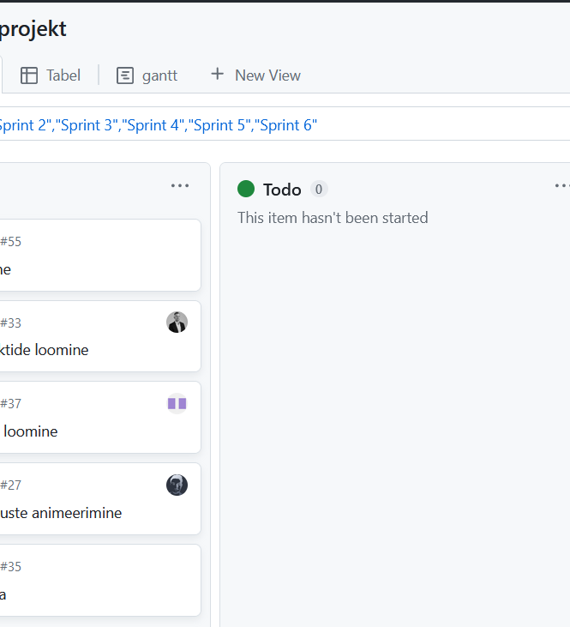
Meeskonnatöö ülevaade
Toivo - arendaja, tiimijuht, heliefektid ja nende integreerimine
Taavi Rannu - arendaja; tasemed, füüsika, takistused
Andero - kasutajaliidese disain, batuut, kogutavad esemed, animeerimine (dashimine ja kõndmine)
Taavi Ansper - graafiline disainer, tegelase kujundus, tasemete taustagraafika ja osa tegelase animatsioonidest

Slide 4
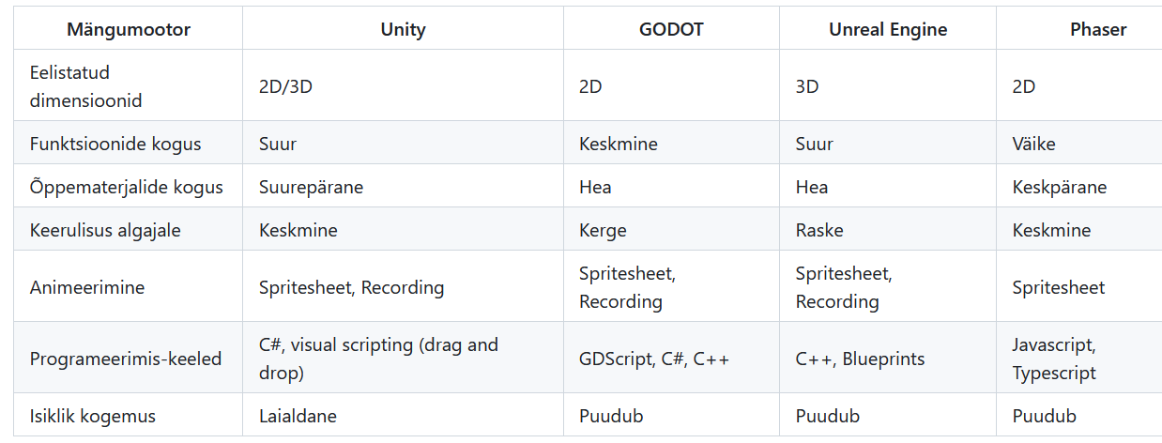
Arendus ja mängumootor
Notes:
Arendusprotsessi käigus otsustasime kasutada Unity mängumootorit. Valik põhines mitmetel kaalutlustel. Esiteks, üks meie meeskonna liikmetest, Taavi Rannu, on varem Unity mängumootoriga töötanud. Unity pakub tugevat 2D-füüsikamootorit ja kvaliteetset valgustuse süsteemi, mis on meie projekti jaoks oluline. Lisaks on Unityl laialdane valik õppematerjale ja juhendeid, mis võimaldavad kiiresti lahendada tekkinud probleeme. Sisseehitatud animeerimistööriistad muudavad disainerite töö lihtsamaks ja tõhusamaks.
Teise valikuna kaalusime GODOT mängumootorit, mis on algajatele kasutajasõbralik ja kompaktsem kui Unity või Unreal Engine. GODOT’l on palju juhendeid, mis muudavad selle kasutamise lihtsaks.
Unreal Engine on võimekas, kuid ei vastanud meie projektinõuetele. Unreal Engine pakub 2D võimalusi, kuid need ei ole nii tugevad kui teistes mängumootorites. Lisaks on Unreal Engine keerukam platvorm, mis ei sobi meie projektiga.
Phaser ei ole tegelikult mängumootor, vaid pigem raamistik. Siiski on Phaseril oma eelised, näiteks kompaktsus ja stabiilsus. Phaseriga töötamine on selge ja ei tekita segadust. Kuid Phaseri suur puudus on animeerimise võimalused - keerulisi animatsioone on raske saavutada ja need nõuavad sageli koodimist.

Slide 5
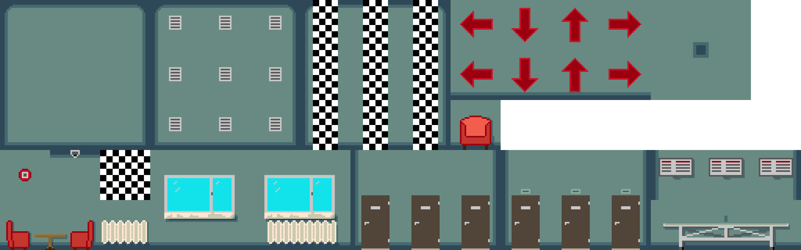

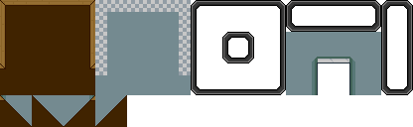
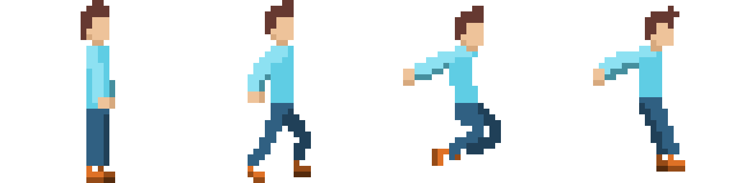
Graafika

Slide 6
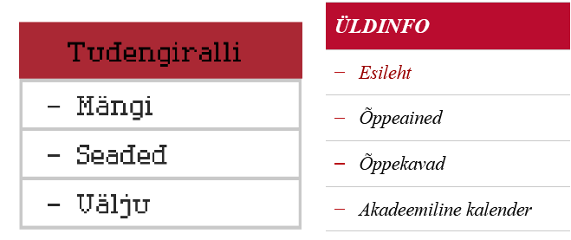
Menüü

Slide 7
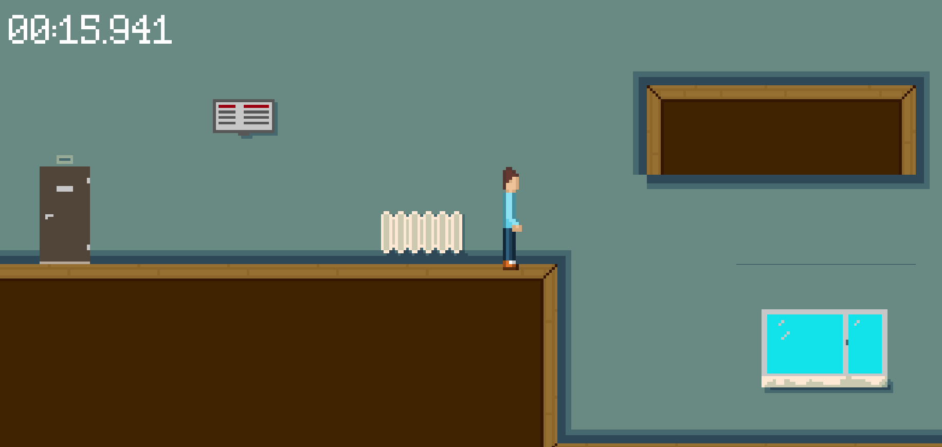
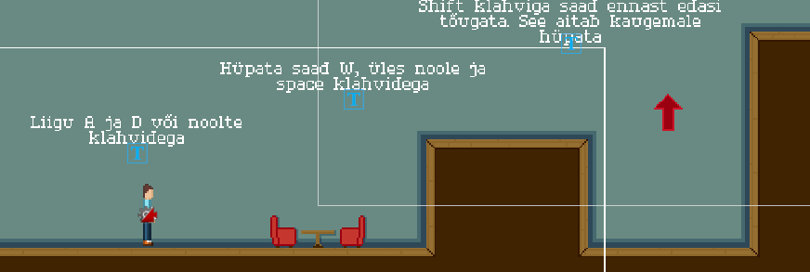
Tasemed

Slide 8
